Slide 1

Bootcamp
Dibimbing.id
Exploring ML Models Advanced Classification Techniques

Slide 2








PT Cakra Syntesis Indonesia
Android Developer (2016)
Nawatech
Jr. ML Engineer (2017)
Bukalapak
Data Scientist (2018 - 2020)
Data Scientist Instructor
(Sept 2020 - Nov2020)
Data Scientist Instructor
(2021 - 2021)
Evermos
Sr. Data Scientist - Data Lead
(2021 - present)
Data Scientist Instructor
(2021- present)
Trainer Bio
Arif Romadhan
Linkedin : https://www.linkedin.com/in/arif-romadhan19/

Slide 3
1
Short Reintroduction to Supervised ML Models
2
Storyline Preprocessing Data
3
Imbalanced Data handling
Outline Kelas
4
Random Forest
5
Cross Validation
6
Metric Evaluation
(AUC, Precision, Recall Score)

Slide 4

Say Hello Again to Supervised ML
Relax, Inhale, and Exhale slowly
Short Reintroduction to Supervised ML Models

Slide 5
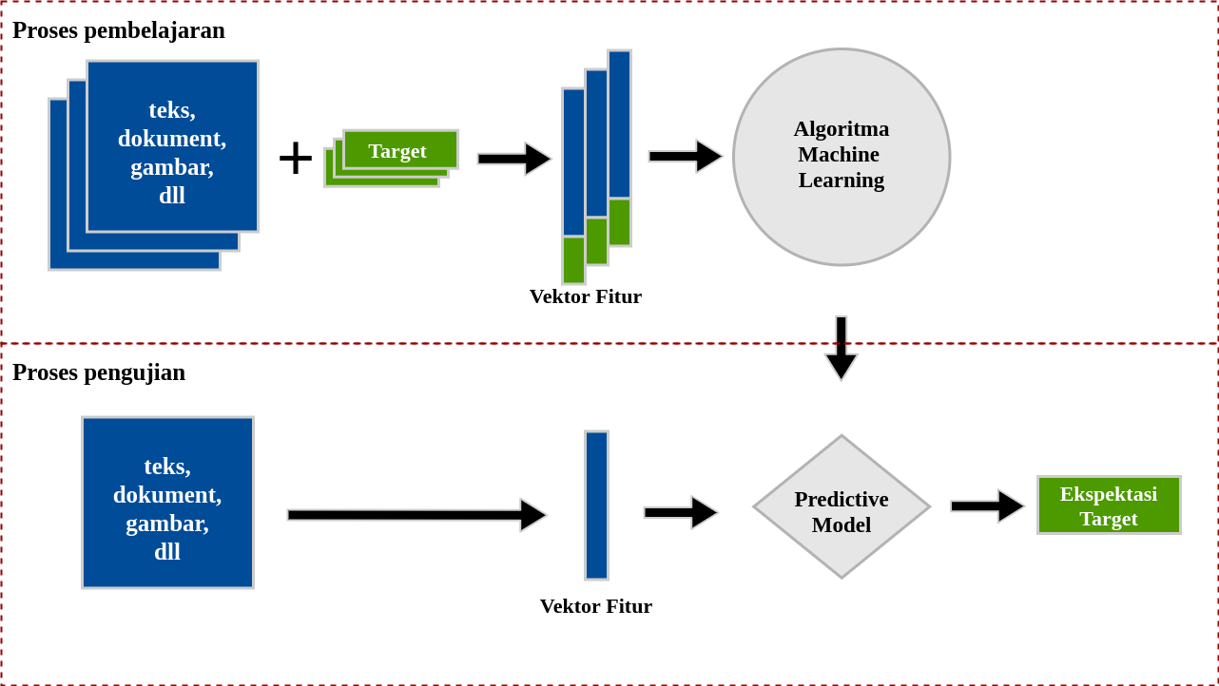

Workflow - intinya supervised itu “peramal” yang bisa memprediksi suatu kejadian di masa depan
Data Lama
Hasil Prediksi
Proses Prediksi
Data Baru

Slide 6
Storyline Preprocessing Data
Category encoding
Outlier handling
Scaling
etc

Slide 7

CRISP-DM
Cross Industry Standard Process for Data Mining
Business Understanding
Data Understanding
Data Preparation
Deployment
Evaluation
Modeling

Slide 8
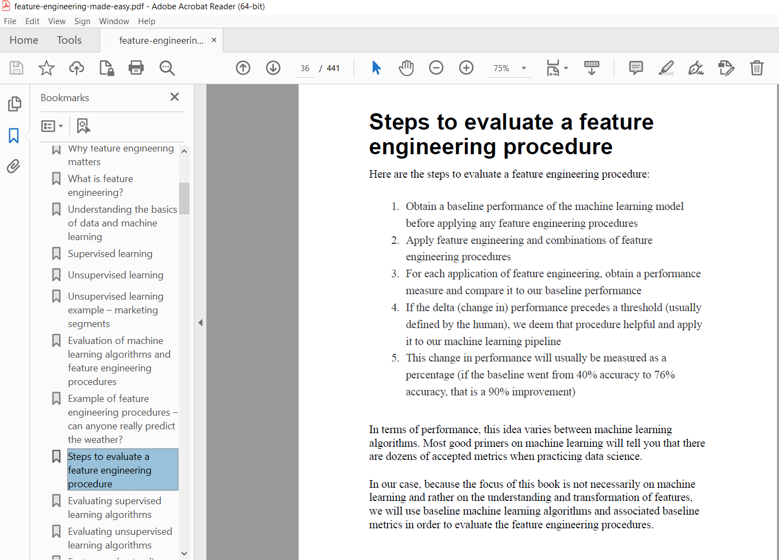
Referensi baseline model
feature engineering
https://drive.google.com/file/d/1RfhNUOXjuIm3-Cjs5l5EjQtmKJM-O8SE/view?usp=sharing

Slide 9
Category encoding
Label Encoding (Naif)
Ordinal Encoding
One Hot Encoding
Frequency Encoding

Slide 10
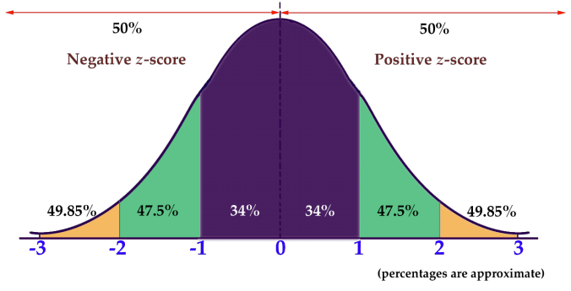
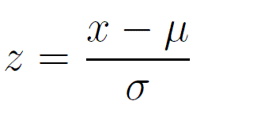
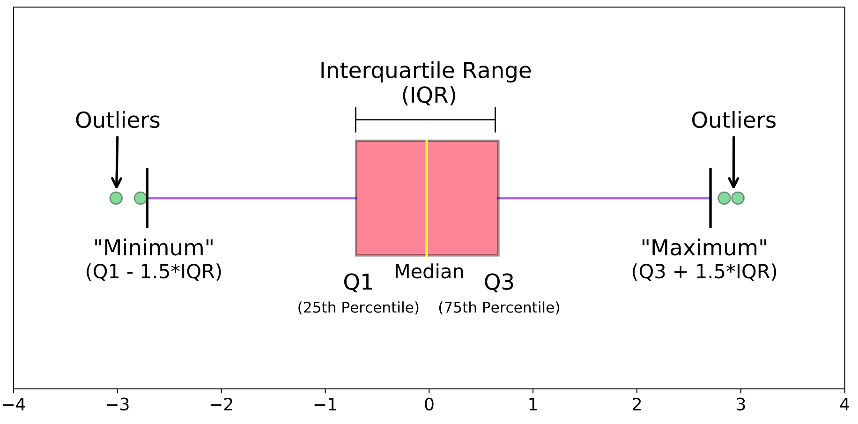
Outlier Handling
Z - score
IQR

Slide 11
Scaling
Normalization/Standardization itu apa?
Normalization adalah proses merubah nilai pada feature menjadi skala/interval tertentu, dimana skala nya range 0 - 1
Standardization adalah proses merubah nilai-nilai feature sehingga mean = 0 dan standard deviation = 1

Slide 12
Imbalanced Data handling
sebuah kondisi dalam masalah klasifikasi dimana distribusi nilai unik pada target sangat timpang.

Slide 13
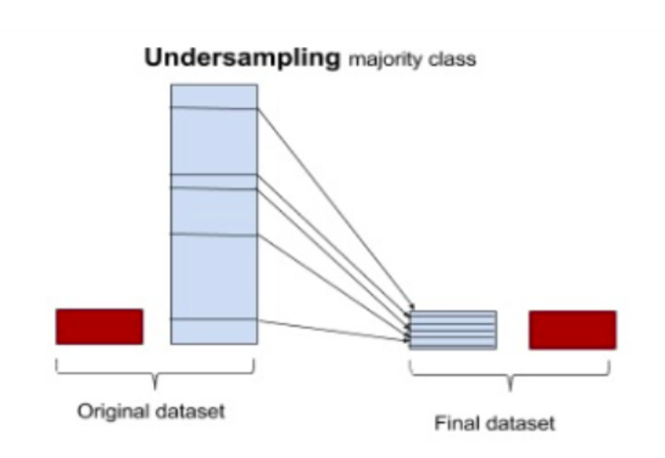
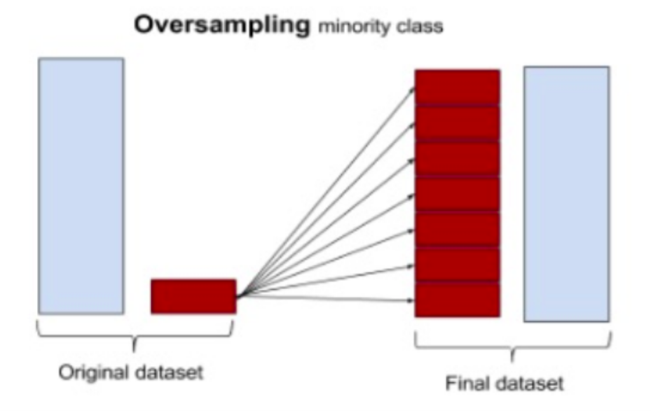
Oversampling + Undersampling
Oversampling: menduplikat data minoritas
Undersampling: menghapus data mayoritas

Slide 14
Ada anak TK sekolah nya 7 hari
5 hari : pembagian
2 hari : perkalian
Undersampling
2 hari : pembagian
2 hari : perkalian
Oversampling
5 hari : pembagian
5 hari : perkalian
Prediksi churn
Churn : 10 orang
Tidak churn : 90 orang

Slide 15
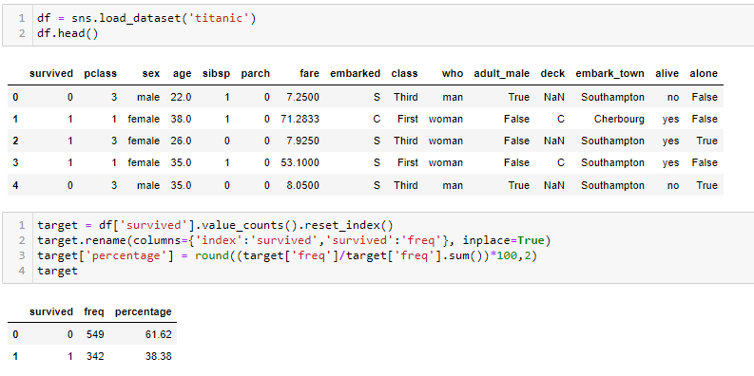
Distribusi pada variable target (survived) tidak balance
Oversampling ?
atau
Undersampling ?

Slide 16
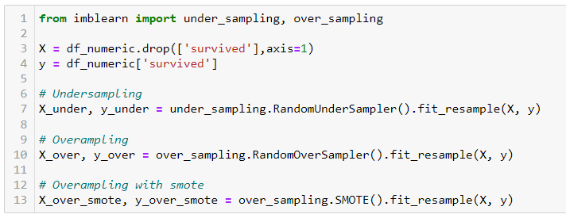
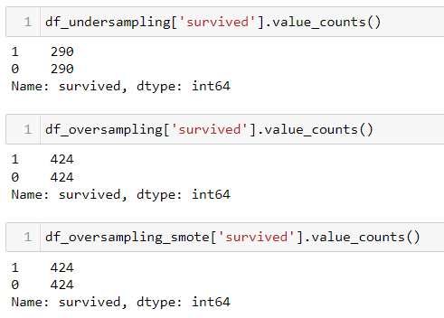
Oversampling + Undersampling dengan imblearn
Oversampling dan undersampling dapat dilakukan dengan menggunakan RandomOverSample, RandomUnderSampler, SMOTE pada library imblearn

Slide 17
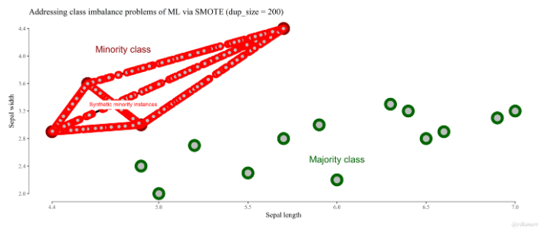
SMOTE: Synthetic Minority Oversampling TEchnique
SMOTE merupakan salah satu algoritma oversampling yang umum digunakan

Slide 18
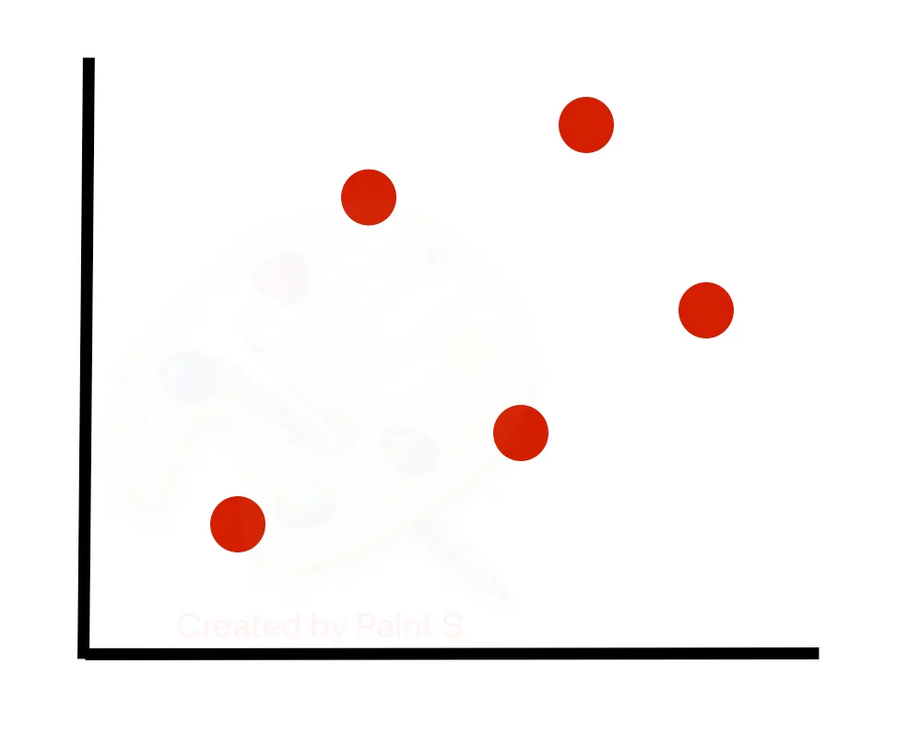
SMOTE: Synthetic Minority Oversampling TEchnique
SMOTE merupakan salah satu algoritma oversampling yang umum digunakan
SMOTE, menggunakan konsep
KNN dan Interpolasi Linear
dalam mencari point baru

Slide 19
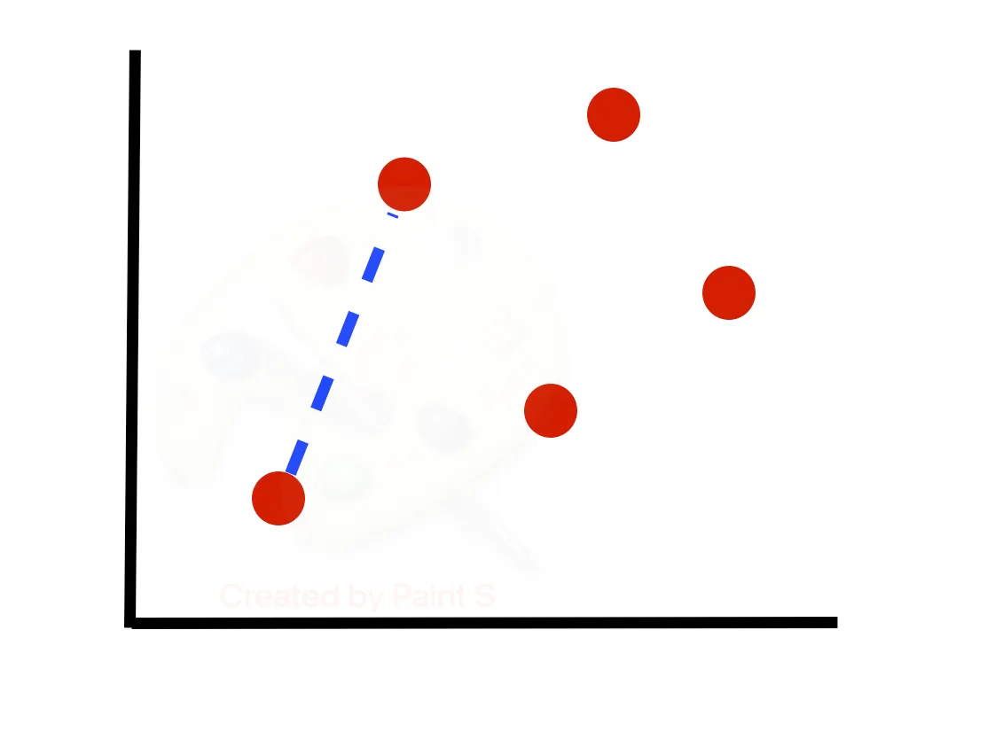
SMOTE: Synthetic Minority Oversampling TEchnique
K = 5

Slide 20
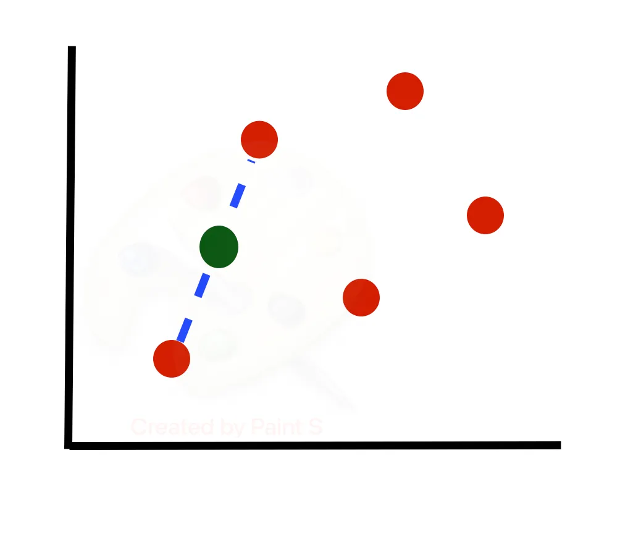
SMOTE: Synthetic Minority Oversampling TEchnique
Interpolasi Linear
Untuk setiap tetangga terdekat yang dipilih, kalikan vektor jarak tersebut dengan bilangan acak antara 0 dan 1.
Tambahkan hasilnya ke koordinat sampel minoritas. Ini akan menghasilkan titik baru di sepanjang garis yang menghubungkan sampel minoritas dengan tetangga terdekatnya.

Slide 21
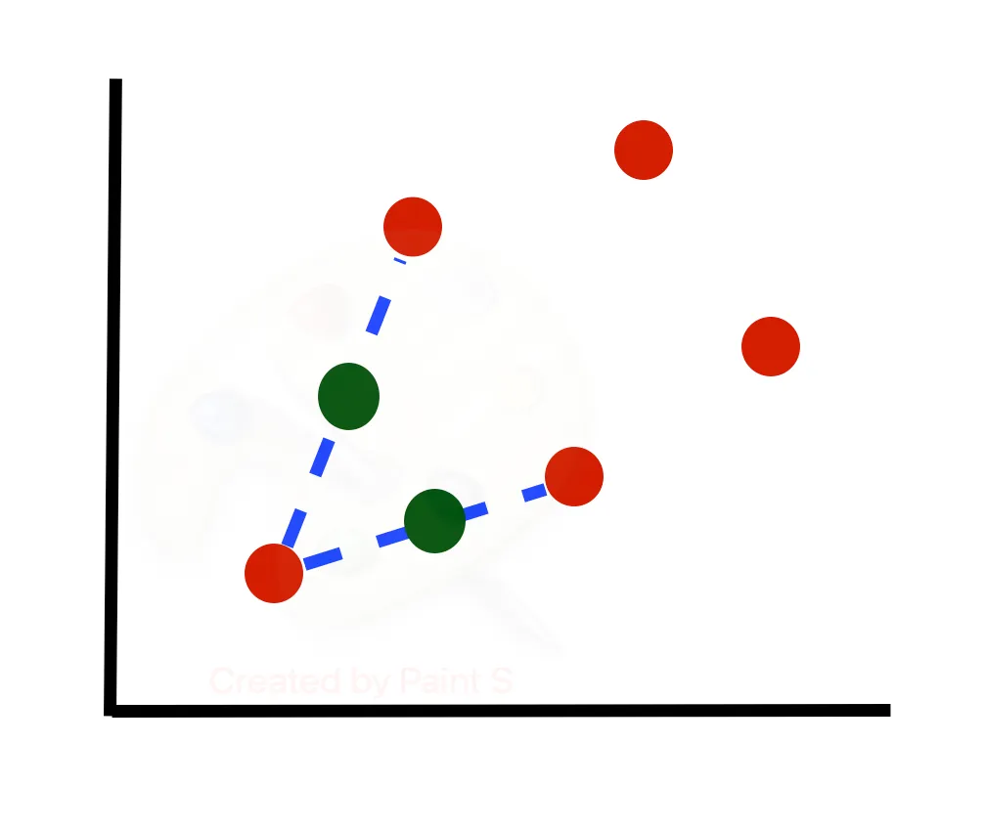
SMOTE: Synthetic Minority Oversampling TEchnique
Ulangi proses dengan N/100,
misal dari minoritas ke mayoritas membutuhkan 300%

Slide 22
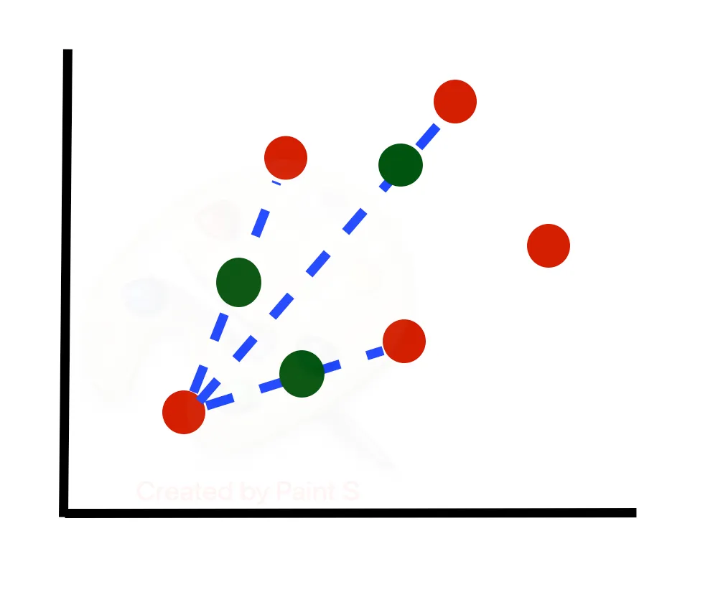
SMOTE: Synthetic Minority Oversampling TEchnique
Kondisi
0 : 400
1 : 100
Maka butuh 300 point baru
Maka 300/100 = 3 neighbors dari nearest neighbors (K=5 as default) yang dipilih untuk menjadi data point baru

Slide 23
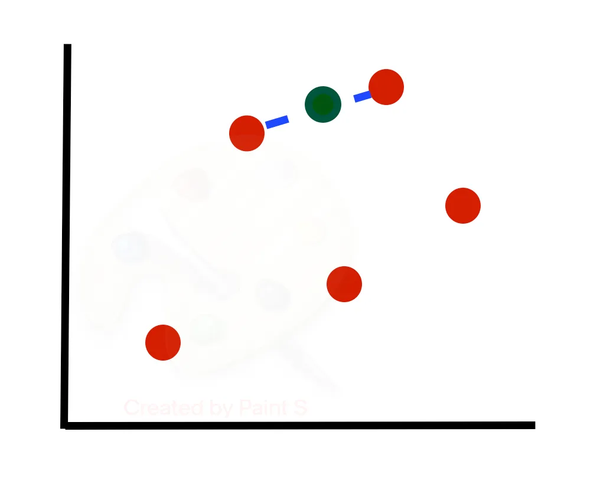
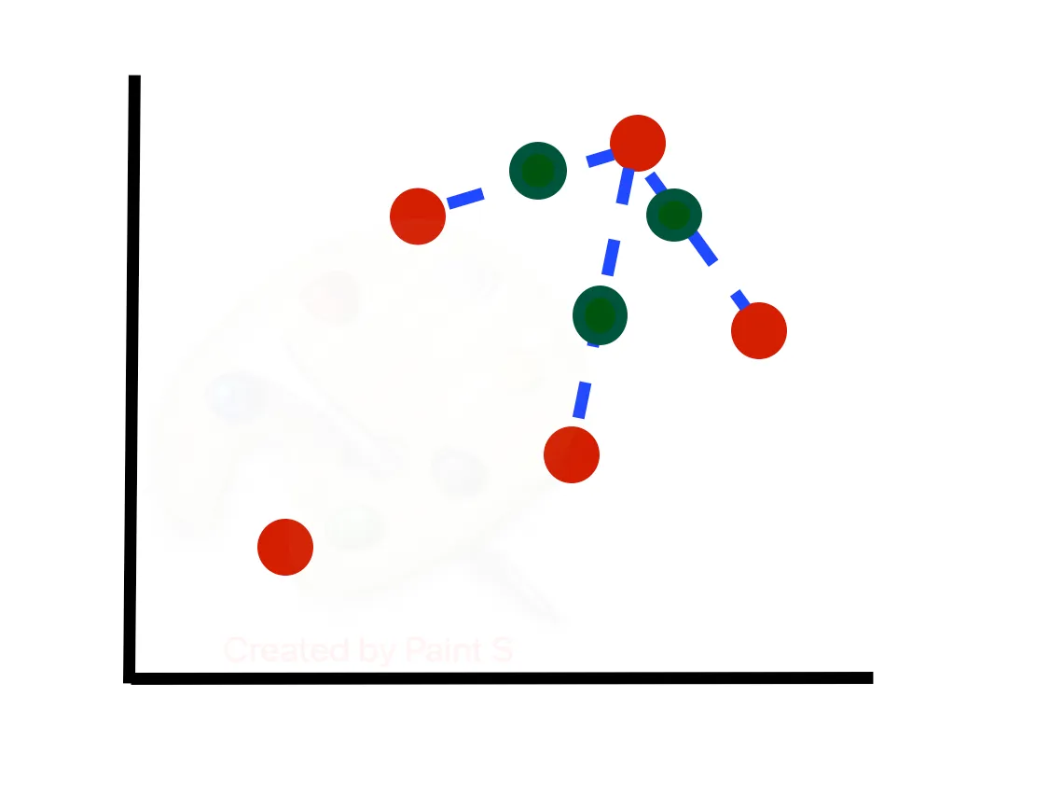
SMOTE: Synthetic Minority Oversampling TEchnique
Ulangi sampai data minoritas setara jumlahnya dengan data mayoritas

Slide 24
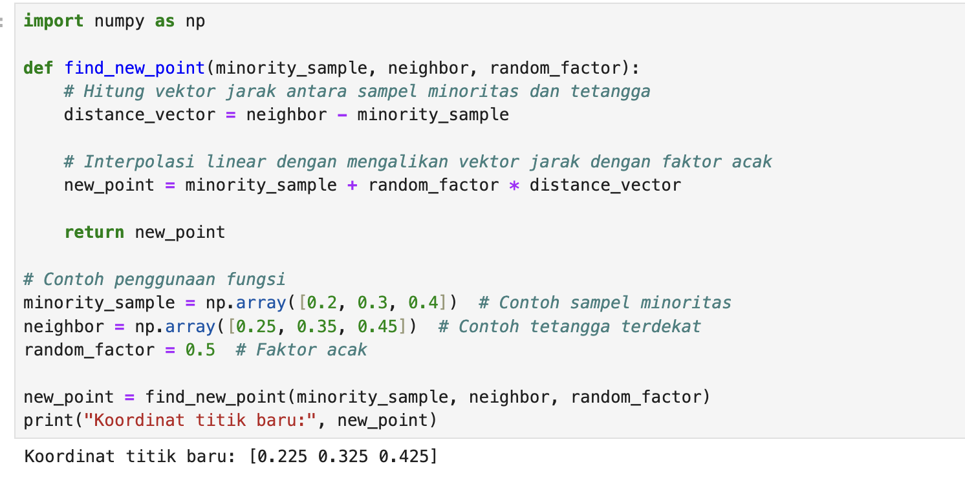
SMOTE: Synthetic Minority Oversampling TEchnique

Slide 25
Imbalance handling bersifat optional, sehingga
Yes - Imbalance handling
All metric evaluation
Acc, auc, recall, dst
No - Imbalance handling
All metric evaluation
Except, accuray

Slide 26
Cross Validation

Slide 27
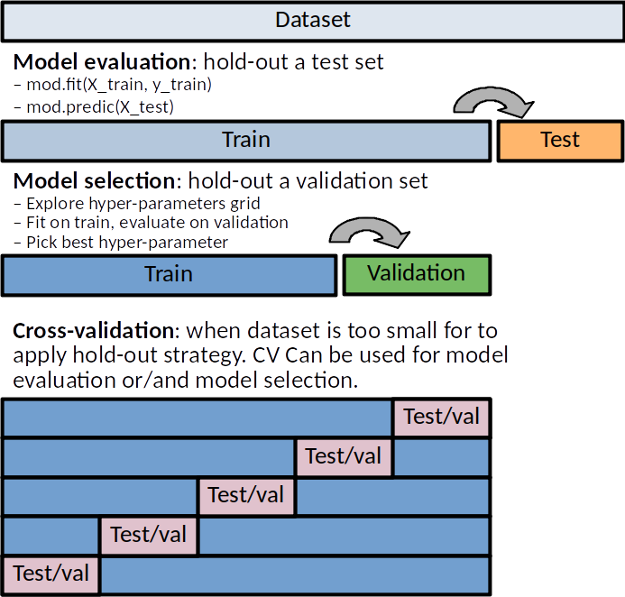
Train : Model learn the task
Val : which model is the best
Test : How good is this model truly

Slide 28
Random Forest
kumpulan dari decision trees,
pembentukan decision trees nya menggunakan metode bootstrap

Slide 29
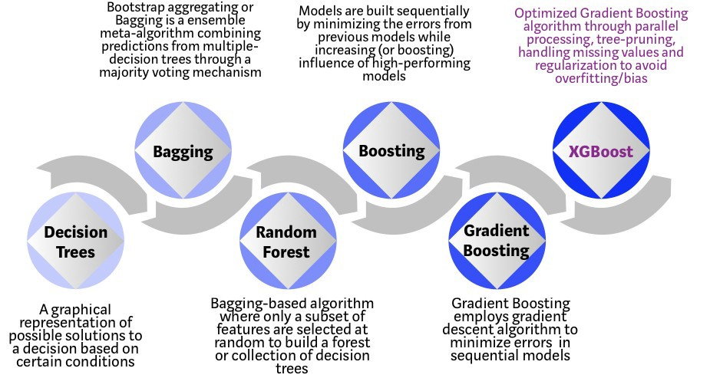
1
2

Slide 30

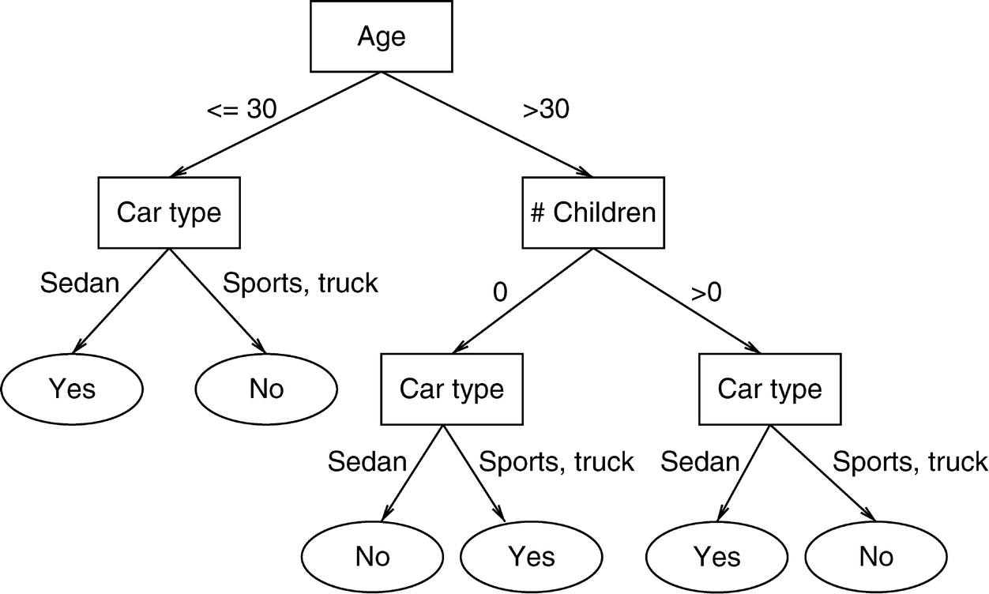
Flashback….
What is Decision Tree?
1
Machine Learning Algorithm that constructs “rules” that divide the data into several “decisions” after one another, so it looks like a “tree”.
Decision Tree
2
Reference :
The Basics of Decision Trees : Link
Classification in Decision Tree — A Step by Step CART (Classification And Regression Tree) : Link

Slide 31
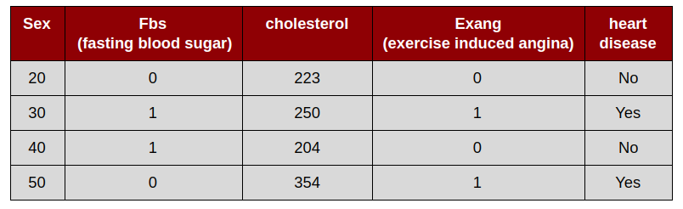
How Does Random Forest Work?
This simulation uses a “dummy” data set as follow
1
Decision Tree
2

Slide 32
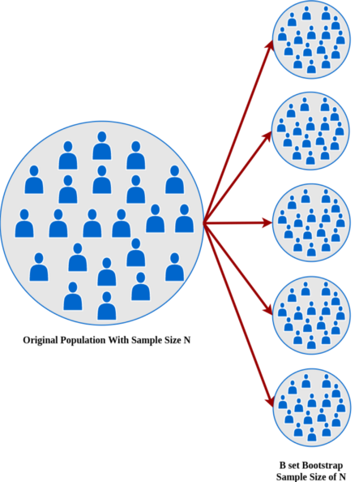
understand first Resampling Methods — Bootstrap
1
Membuat sample dari original populasi
sebanyak N dan
size sample nya pun sebanyak N
2

Slide 33
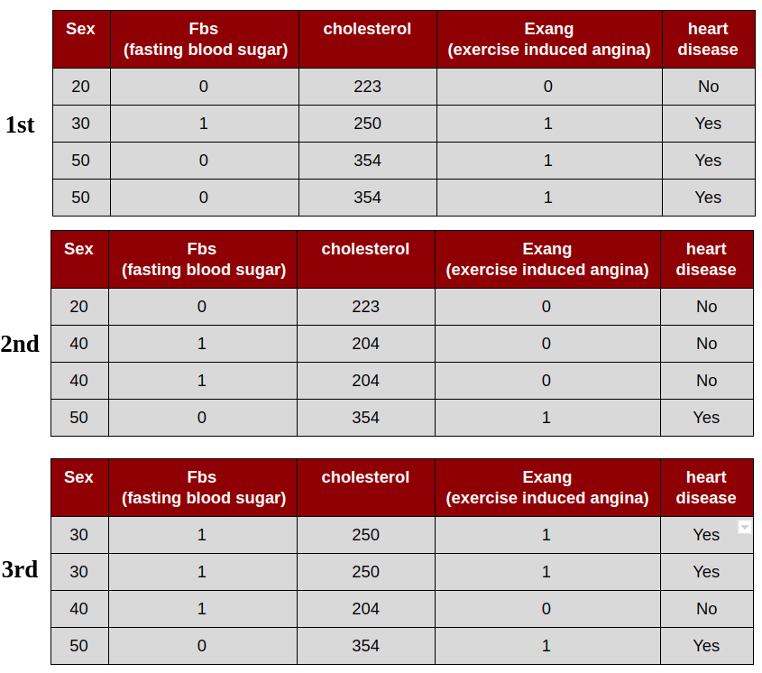
1. Draw a random bootstrap sample of size m :
this simulation, will create 3 bootstrap data set. The important detail is that we are allowed to select the same sample more than once
1
Decision Tree
2

Slide 34
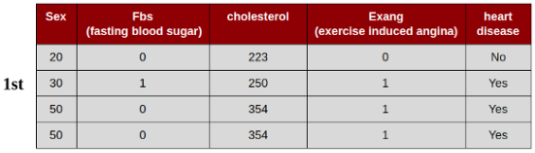
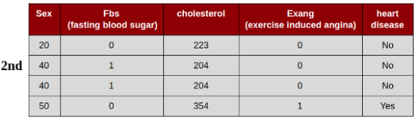

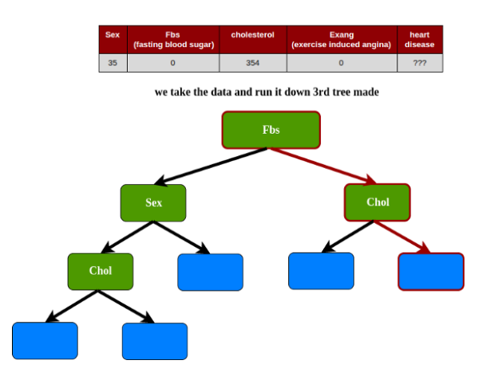
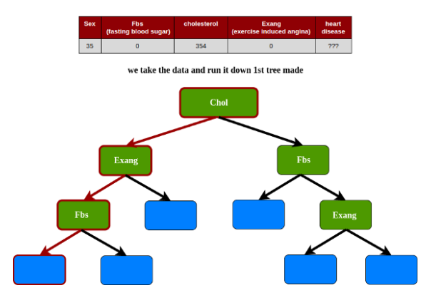
2. Grow a decision tree from the bootstrap sample
bootstrap sample1
bootstrap sample2
bootstrap sample3
1
Tree 1
Tree 2
Tree 3
1
2
no
yes
no
no
yes
yes

Slide 35
3. Aggregate the prediction by each tree to assign the class label by majority vote
Tree 1
Tree 2
Tree 3
1
yes
no
no
yes
no
yes
Misal :
Tree ke-1 : prediksi “Yes” -> 0.8
Tree ke-2 : prediksi “No” -> 0.4
Tree ke-3 : prediksi “Yes” -> 0.9
Maka hasil prediksi akhir adalah (0.8 + 0.4 + 0.9)/3 = 0.7
Karena 0.7 > 0.5 maka akan masuk targe/label 1 yang artinya “Yes”

Slide 36
Metric Evaluation
(AUC, Precision, Recall)

Slide 37
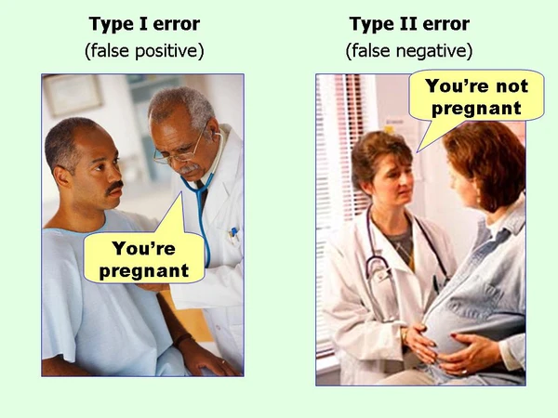
Confusion Matrix |  | Prediksi
 |  | Yes | No
Actual | Yes | TP | FN
 | No | FP | TN
Confusion Matrix
False Positive : Prediksi Positif , tapi salah (yang benar negative)
False Negative : Prediksi Negatif, tapi salah (yang benar positif)
True Positive : Prediksi Positif dan benar
True Negative : Prediksi Negatif dan benar

Slide 38
NIM | Actual Class | Predicted Class
001 | Tidak DO | Tidak DO
002 | Tidak DO | Tidak DO
003 | Tidak DO | Tidak DO
004 | Tidak DO | DO
005 | Tidak DO | DO
006 | DO | Tidak DO
007 | DO | DO
008 | DO | DO
009 | DO | DO
010 | DO | DO
Akurasi
Balanced data
Confusion Matrix |  | Prediksi
 |  | Yes | No
Actual | Yes | TP : | FN :
 | No | FP : | TN :
Akurasi = (TP + TN)/(TP+TN+FP+FN) = 70%

Slide 39
NIM | Actual Class | Predicted Class
001 | Tidak DO | Tidak DO
002 | Tidak DO | Tidak DO
003 | Tidak DO | Tidak DO
004 | Tidak DO | DO
005 | Tidak DO | DO
006 | DO | Tidak DO
007 | DO | DO
008 | DO | DO
009 | DO | DO
010 | DO | DO
Akurasi
Balanced data
Confusion Matrix |  | Prediksi
 |  | Yes | No
Actual | Yes | TP : 4 | FN : 1
 | No | FP : 2 | TN : 3
Akurasi = (TP + TN)/(TP+TN+FP+FN) = 70%
Akurasi = (4 + 3)/(4+3+1+2) = 70%

Slide 40
actual
100 people
3 : positive covid
97 : negative covid
predict
100 people
3 : FN - Prediksi Negatif, tapi salah (yang benar positif)
0 : FP - Prediksi Positif, tapi salah (yang benar negatif)
97 : TN - Prediksi Negatif dan benar
0 : TP - Prediksi Positif dan benar
Akurasi
Imbalanced data
Akurasi : (0+97) / 100= 97% (BIAS)
97% nilai akurasi sangat tinggi walaupun model
tidak dapat memprediksi kejadian positif covid-19
Accuracy TIDAK BISA untuk kasus imbalanced data

Slide 41
Confusion Matrix |  | Prediksi
 |  | Yes | No
Actual | Yes | TP : 320 | FN : 43
 | No | FP : 20 | TN : 538
Precision = TP / (TP + FP)
Precision = 320/(320 + 20) = 0.91 atau 91%
Recall= TP / (TP + FN)
Recall= 320/(320 + 43) = 0.88 atau 88%
Precision
& Recall
Precision
Biasa digunakan ketika lebih memperhatikan jumlah False positif (FP) yang sebaiknya lebih sedikit.
FP : Prediksi Positif , tapi salah (yang benar negative) Contoh kasus : deteksi spam pada email
Recall
Jika kita memperhatikan jumlah False Negatif (FN) yang sebaiknya lebih sedikit.
FN: Prediksi Negatif, tapi salah (yang benar positif)
Contoh kasus : Deteksi penyakit kanker, Deteksi Covid-19

Slide 42
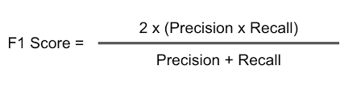
Confusion Matrix |  | Prediksi
 |  | Yes | No
Actual | Yes | TP : 320 | FN : 43
 | No | FP : 20 | TN : 538
Precision = TP / (TP + FP)
Precision = 320/(320 + 20) = 0.91 atau 91%
Recall= TP / (TP + FN)
Recall= 320/(320 + 43) = 0.88 atau 88%
F1 Score
Precision
F1 Score= 2*(91*88)/(91 + 88) = 16.016/179 = 89.47%
F1 score merangkum precision dan recall dengan mengambil RATAAN HARMONIK dari keduanya
F1 score dapat diterapkan pada data imbalance

Slide 43
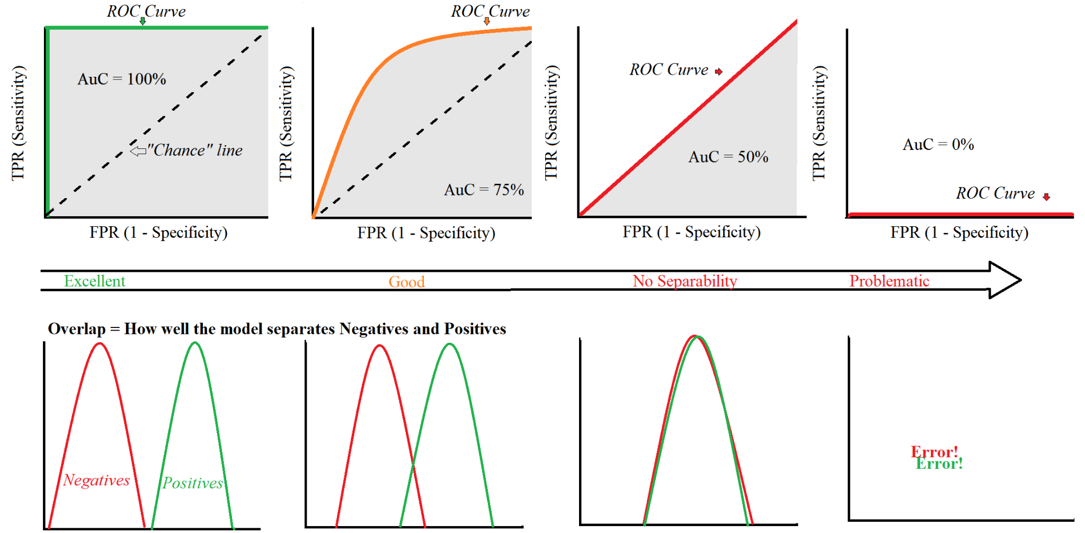
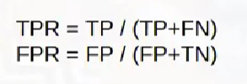
Area Under ROC Curve (AUC)
ROC curve : plot dari True Positive Rate (TPR) dan False Positive Rate (FPR)
AUC sendiri mengukur kemampuan classifier untuk membedakan masing-masing class hasil prediksi
AUC dapat diterapkan pada data imbalance

Slide 44
Akurasi
Evaluasi ketika memiliki balanced data
Precision
Biasa digunakan ketika lebih memperhatikan jumlah False positif (FP) yang sebaiknya lebih sedikit. Contoh kasus : deteksi spam pada email
Recall
Jika kita tidak memperbolehkan nilai False Negatif (FN) yang besar
Contoh kasus : Deteksi penyakit kanker
F1 score merangkum precision dan recall dengan mengambil RATAAN HARMONIK dari keduanya
F1 score dapat diterapkan pada data imbalance
AUC mirip akurasi tapi dapat dapat diterapkan pada data imbalance
Summary

Slide 45

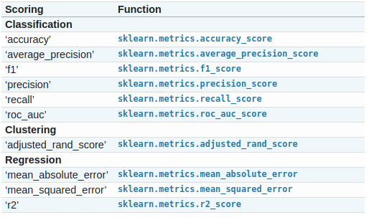
sklearn mempermudah segalanya

Slide 46
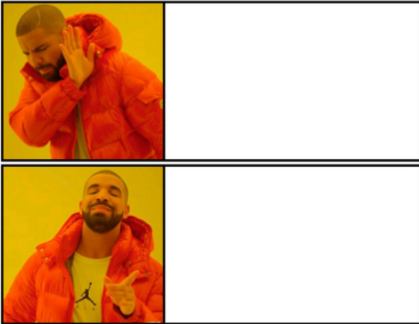
Theory lagi
Kuy praktek

Slide 47
Thank you

Slide 48
Appendix

Slide 49
Decision
Tree

Slide 50
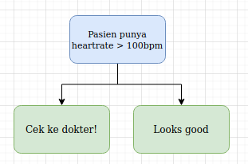
Decision Tree
Contoh “tree” dalam klasifikasi
Note:
Pada tree selanjutnya setelah slide ini,
Link yang menuju sebelah kiri bernilai TRUE, sedangkan
Link yang menuju sebelah kanan bernilai FALSE
Ada 2 metric untuk menentukan bagaimana split our data :
Entropy
Information Gain
Root
Link
True
False
Leaf

Slide 51
How does Decision Tree Work?
Decision Tree algorithm attempts to divide the data so it can achieve a ‘pure’ leaf with the least amount of ‘branch’
We need 2 metrics to decide how to split our data:
Entropy
Information Gain
1

Slide 52
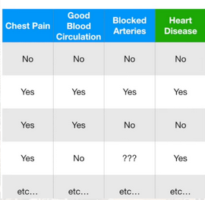
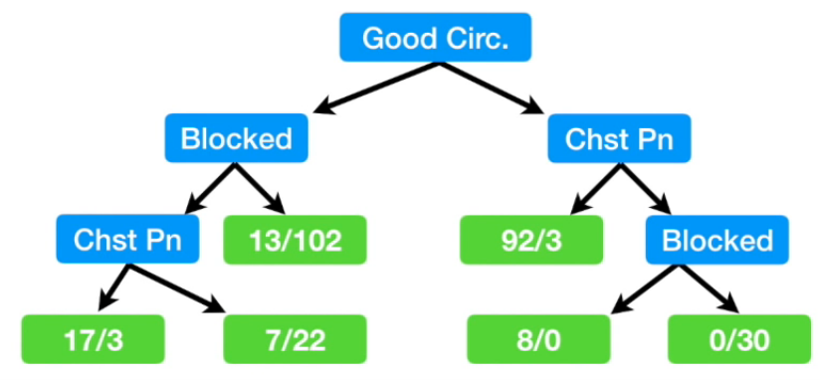
Contoh Decision Tree dari data set yang ada
Heart Disease: Yes
17 Orang Yes
3 Orang No
Heart Disease: No
7 Orang Yes
22 Orang No
Heart Disease: Yes
8 Orang Yes
0 Orang No
Heart Disease: No
0 Orang Yes
30 Orang No

Slide 53
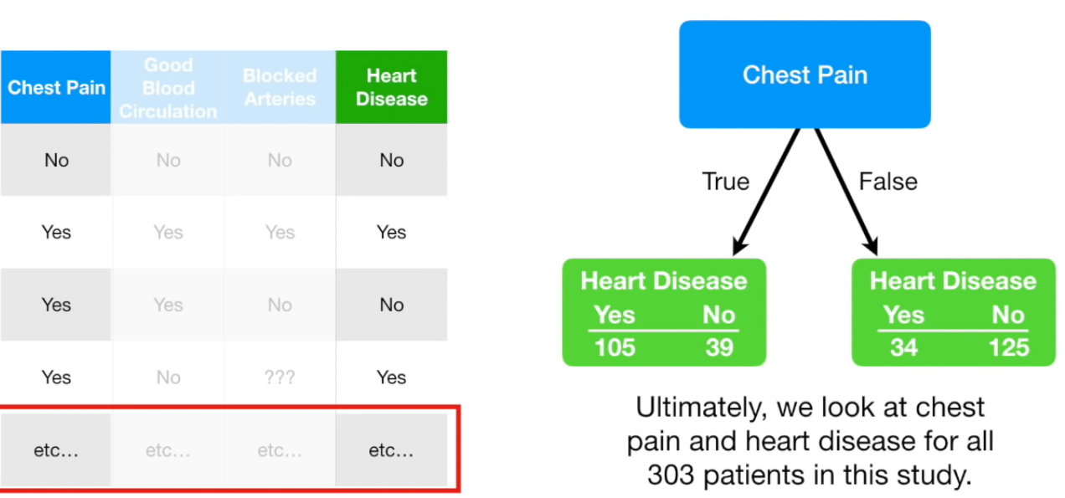
Step 1. Cek bagaimana variable Chest Pain saja dapat melakukan prediksi terhadap label heart disease
Lakukan pemetaan, jika chest pain bernilai Yes, berapa banyak yang mempunyai label heart disease dan tidak mempunyai heart disease.
Lakukan hal yang sama ketika chest pain bernilai No.

Slide 54
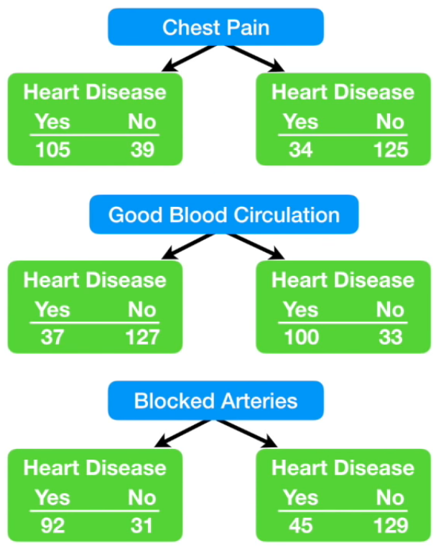
2. Lakukan hal yang sama dengan Blood Circulation dan Blocked Arteries
Setiap variabel tidak dapat memberikan prediksi yang sempurna untuk melakukan prediksi label heart disease.
Karena tidak ada leaf yang menunjukkan bahwa dengan variabel tersebut dapat melakukan prediksi 100% YES heart disease atau 100% NO heart disease. Kasus ini dapat dikatakan bahwa variabel tersebut impure.
Untuk menentukan variabel mana yang bernilai lebih baik, kita dapat menghitung nilai impurity, cara yang paling sederhana adalah dengan menggunakan Gini algorithm.
Semakin kecil nilai impurity maka semakin baik. Pendekatan ini menjadi salah satu penentuan feature importance.

Slide 55
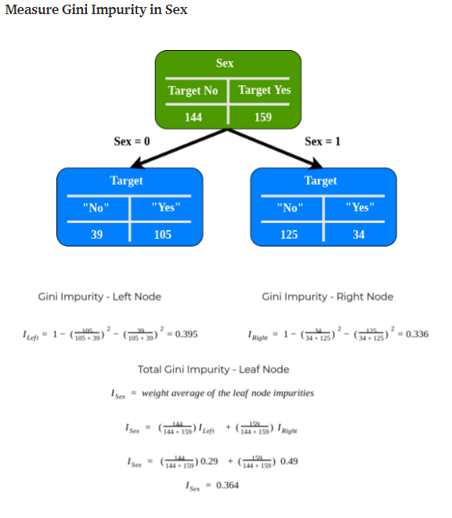
Cara Perhitungan Gini Impurity
Source : Link

Slide 56
Variabel yang punya impurity paling kecil akan jadi root/node, lakukan terus hingga menjadi sebuah tree seperti dibawah ini
Heart Disease: Yes
17 Orang Yes
3 Orang No
Heart Disease: No
7 Orang Yes
22 Orang No
Heart Disease: Yes
8 Orang Yes
0 Orang No
Heart Disease: No
0 Orang Yes
30 Orang No

Slide 57
Bias-Variance Tradeoff

Slide 58
What is Bias & Variance
Bias is the difference between the average prediction of our model and the correct value which we are trying to predict.
Variance is the variability of model prediction for a given data point or a value which tells us spread of our data.

Slide 59
Bias-Variance Tradeoff
Bias: Mengukur akurasi/kualitas dari algoritma. Bias yang tinggi artinya hasil prediksi kurang baik
Variance:

Slide 60
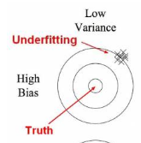
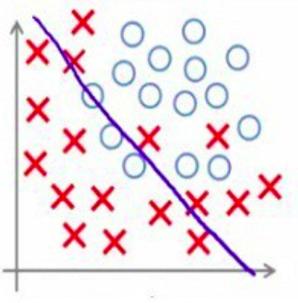
Underfitting
High bias, Low variance
Underfitting occurs when a statistical model cannot adequately capture the underlying structure of the data and model will tend to have poor predictive performance
has a small amount of data train
informed by too few features
a model is too simple

Slide 61
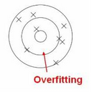
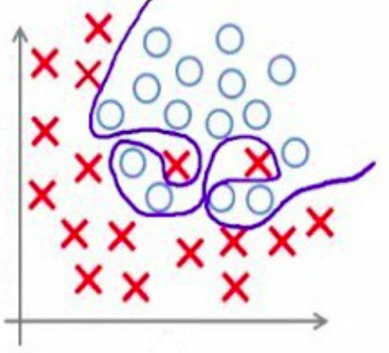
Overfitting
Low bias, High variance
the production of an analysis that corresponds too closely or exactly to a particular set of data, and may therefore fail to fit additional data or predict future observations reliably
informed by too many features
Have a lot over noisy dataset
a model is too complex

Slide 62
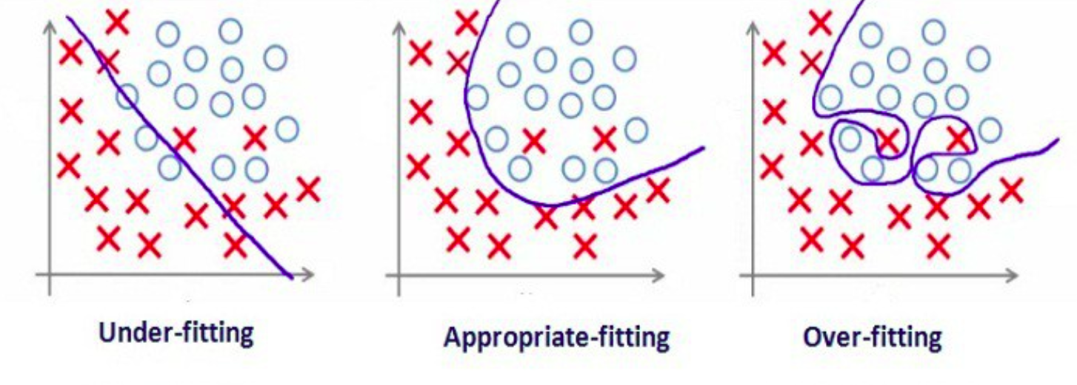
A Good Fit in Machine Learning

Slide 63
Processing
Categorical Variable
proses mengubah feature categorical menjadi feature numeric
Tak semua model/algoritma ML dapat menggunakan feature categorical

Slide 64
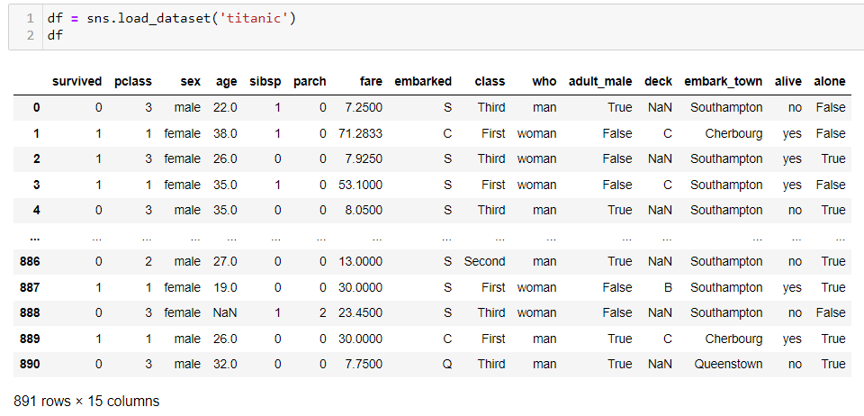
Label Encoding (Naif)
1
Label Encoding adalah perubahan feature categorical menjadi numeric dengan memberikan angka yang berbeda bagi masing-masing nilai unik
2

Slide 65
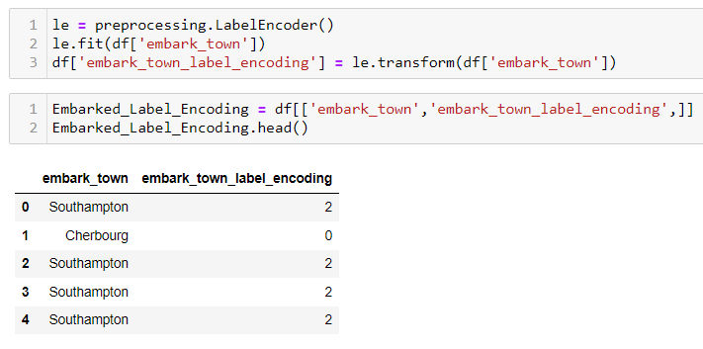
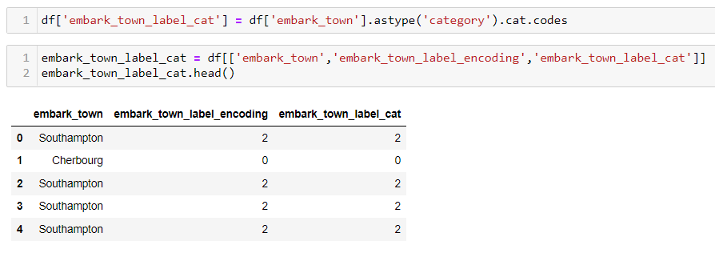
Label Encoding (Naif)
1
“Naif” - Terjadi urutan
Misal Southampton = 2 dan Cherbourg 0
Konsep matematika 0 > 2
Apakah Southampton lebih baik dari Cherbourg ?
Cara 1
Cara 1

Slide 66
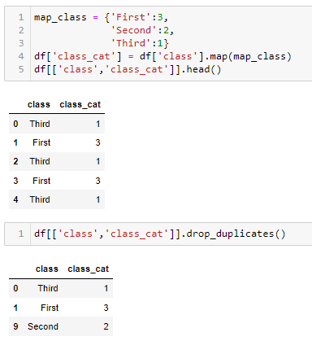
Ordinal Encoding
Tidak “Naif” - karena ada urutan
First Class > Second Class > Third Class

Slide 67
One Hot Encoding
1
One-hot encoding adalah perubahan feature categorical menjadi numeric dengan menjadikan masing-masing nilai unik feature tersendiri
2

Slide 68

One Hot Encoding
Data category berubah menjadi kolom-kolom baru sesuai dengan isi parameter prefix
One hot encoding merupakan metode yang sering dan umum digunakan pada feature categorical menjadi feature numeric

Slide 69

curse of dimensionality

Slide 70
Frequency Encoding
1
Frequency Encoding adalah perubahan feature categorical menjadi numeric dengan menjadikan frequency/percentage dari kemunculannya pada dataset
2

Slide 71

Frequency Encoding
Data category berubah menjadi kolom baru yaitu pct_embark_town,
dimana value nya adalah persentase kemunculan data category pada dataset

Slide 72


Quiz
Bagaimana merubah variable “product color” menjadi numerik jika memiliki 101 category?

Slide 73

Quiz
Bagaimana merubah variable “tags” menjadi numerik ?

